Slide 1
3.4.4 组合逻辑控制
组合逻辑控制器原理图:
送M
微命令序列
I/O状态
PC
+1
控制台信息
微命令
发生器
译码器
…...
送M
或ALU
地址形成
运行状态
D
θ
寻
PSW
时序
IR
来自存贮器

Slide 2
组合逻辑控制器时序系统
● 时序系统的作用:
时序系统用于规定操作的时间和时机
● 时序控制方式:
即时序信号与操作的关系
● 本模型机采用三级时序系统:
工作周期
时钟周期
工作脉冲
三者之间的关系如下图所示:

Slide 3
时钟周期1
工作脉冲1
工作周期1
(节拍1)
工作脉冲2
时钟周期2
工作周期2
指令周期
(节拍2)
....
…
…
工作脉冲k
工作周期n
时钟周期m
(节拍m)
工作周期1
工作周期2
工作周期3
工作周期n
...
...
工作脉冲
一个节拍
指令周期

Slide 4
注: 周期的长度
工作脉冲:
取决于系统时钟频率分频
时钟周期:
取决于系统时钟频率分频
工作周期:
一般定义为一次访存的时间
指令周期:
取决于指令的执行时间

Slide 5
时序关系例1:
晶振输出
工作脉冲P
对微操作定时
打入IR
打入PC
控制分步操作时间
时钟T1
取出指令
时钟T2
修改PC
工作周期1
控制不同阶段操作时间
取指
工作周期2
取数
工作周期3
执行
指令周期

Slide 6
时序关系例2:
COCLK
时钟T0
工作脉冲P0
时钟T1
工作脉冲P1
.....
取指周期
取数周期
执行周期
指令周期

Slide 7
组合逻辑控制器时序系统
1、工作周期
定义以下工作周期:
取指周期 FT
源周期 ST
用于指令正常执行时序控制
目的周期 DT
执行周期 ET
中断周期 IT
用于I/O传送控制
DMA周期 DMAT

Slide 8
① 取指周期 FT
FT周期内, 完成从内存取指令IR, 然后修改PC值(PC+1PC);
本阶段的操作与指令类型无关。
FT结束时, 按操作码和寻址方式转相应工作周期。
(分寄存器寻址或非寄存器寻址)
② 源周期 ST
在非寄存器寻址时, 在ST时间内, 按指令指定的源寻址方式, 形成源操作数地址、读取源操作数, 并将其存入暂存器C。

Slide 9
③ 目的周期 DT
在非寄存器寻址时, 在DT时间内, 按指令指定的目的寻址方式, 读取目的地址(MAR)或目的操作数(暂存器D) 。
④ 执行周期 ET
主要完成:
● 完成指令指定功能(如传送、运算、取转移地址送入PC等)
● 后续地址MAR
(顺序地址或转移地址)

Slide 10
⑤ 中断周期 IT
IT指CPU响应中断请求后, 直到执行中断服务程序前的一段时间。
包括以下工作:
关中断、保存断点和PSW、寻找并转入中断服务程序入口地址。
执行中断服务程序前, 不响应新的中断请求
以便返回主程序并继续执行
—中断周期内的工作由硬件自动完成

Slide 11
⑥ DMA周期 DMAT
DMAT指CPU响应DMA请求后, 到传送完一次数据。
DMA控制器接管总线权, 控制M－I/O直传。
—DMAT内的工作由DMA控制器硬件自动完成
上述六种工作周期之间的转换关系是:

Slide 12
无DMA和中断请求
无操作数
Reset
双操作数
FT
ST
DT
ET
单操作数
DMA结束且DMA请求也无中断请求
有中断请求
有DMA请求
DMAT
IT
有中断请求
有DMA请求
中断周期结束

Slide 13
工作周期转换流程是:
FT
单
双
转
ST
N
中断请求?
DT
Y
ET
IT
N
DMA请求?
Y
DMAT

Slide 14
设置6个触发器分别作为各周期状态标志
1 工作周期开始
0 工作周期结束
在整个指令周期中, 任何时候必须、且只能有一个工作周期状态标志为“1”。
(2) 时钟周期(节拍) — T
① 时钟周期时间:
1微秒
完成一步操作:
一次从M读出, 并经数据通路传送的操作; 或
一次数据通路传送操作; 或
一次向M写入的操作
模型机以访存时间作为一步操作时间。
假设:
一个总线周期等于一个时钟周期。

Slide 15
3.4.3 指令流程与微命令
● 拟定指令流程:
确定每个工作周期中每一个节拍需要完成的具体操作(寄存器传送级)。
● 列操作时间表:
列出每一步操作所需的微命令及产生条件。

Slide 16
1
1、取指周期 FT
总清
Q
Q
(1) 进入FT的方式和条件
S
FT
R
D
C
 初始化时置入FT;
 程序正常运行时, 进行周期转换进入FT。
1→FT
CPFT
在脉冲后沿置FT
1→FT =
ET(1→DMAT
1→IT )
+ IT
+ DMAT(1→DMAT
1→IT )

Slide 17
(2) 取指流程
(见P. 139, 图3-38)
FT0:
M IR
FT0表示取指周期FT的T₀节拍
PC+1 PC
(3) 操作时间表
FT0:
电位型微命令
脉冲型微命令
M IR
EMAR,
R,
SIR
PC+1 PC
PC→A
CPPC
S₃S₂S₁S₀MC₀
CPFT(P)
DM
CPST(P)
1→ST
(逻辑式1)
CPDT(P)
转换
1→DT
(逻辑式2)
CPET(P)
1→ET
(逻辑式3)
CPT (P)

Slide 18
对上述操作时间表的说明:
(1) 在FT结束以后, 信号“1→ST”、 “1→DT”、“1→ET”仅有一个有效(为“1”), 因此, 即使脉冲CPST、 CPDT、 CPET都产生, 也只会是一个工作周期触发器置为“1”, 并进入相应周期。
(2) 发出了CPFT脉冲, 但是不产生“1→FT”信号, 因此不会进入取指周期。
(3) FT结束以后进入其它工作周期, 并T₀开始。虽然也发出了CPT信号, 但让“T+1”= 0, 时钟周期计数器不计数, 仍然维持T₀节拍。

Slide 19
2、传送指令
符号标识:
SR: 源操作数寄存器寻址
DR: 目的操作数寄存器寻址
(1) 指令流程 (P.141 MOV指令流程图)
例1:
MOV R₁ , R₀ ;
FT0:
M IR,
PC+1 PC
ET0:
R₀ R₁
ET1:
PC MAR

Slide 20
例2:
MOV (R₁), (R₀);
FT0:
M IR,
PC+1 PC
ST0:
R₀ MAR
ST1:
源操作数
M MDR C
DT0:
R₁ MAR
目的地址
ET0:
C MDR
ET1:
MDR M
ET2:
PC MAR

Slide 21
例3:
MOV X(R₁), X(R₀);
FT0:
M IR
PC+1 PC
ST0:
PC MAR
ST1:
M MDR C
移位量
取源操作数, 暂存于C, 需5步
ST2:
PC+1 PC
ST3:
C+R₀ MAR
ST4:
M MDR C
源操作数
DT0:
PC MAR
DT1:
取目的地址, 暂存于MAR, 需4步
PC+1 PC
DT2:
M MDR D
移位量
DT3:
D+R₁ MAR
目的地址
ET0:
C MDR
源操作数送存储器, 需3步。
ET1:
MDR M
ET2:
PC MAR

Slide 22
(2) 操作时间表
注:
• 寄存器编码:
R₀ (000)、R₁ (001) 、R₂ (010)、R₃ (011)
SP (100)、PSW (101)、PC (111)
• 传送指令格式:
IR_{15～}IR₁₂ IR₁₁IR₁₀ IR₉ IR₈ IR₇ IR₆ IR₅ IR₄ IR₃ IR₂IR₁IR₀
操作码 寄存器号 寻址方式 寄存器号 寻址方式
4位
3位
3位
3位
3位
操作时间表如下(P.142) :

Slide 23
ST₀ R₀→A
R₁→A
R₂→A
R₃→A
SP→A
PC→A
S₃S₂S₁S₀M
DM
T+1
ST₁ EMAR
R
[IR₅IR₄IR₃X]
[IR₅IR₄IR₃X]
[IR₅IR₄IR₃X]
[IR₃IR₄IR₃X]
P
CPMAR
[IR₅IR₄IR₃X]
CPR₀ [条件同R₀→A]
[IR₅IR₄IR₃+ X]
CPR₁ [条件同R₁→A]
[ –(R) ]
CPR₂ [条件同R₂→A]
CPR₃ [条件同R₃→A]
S₃S₂S₁S₀MC₀
[ –(R) ]
CPSP [条件同SP→A]
CPT [ P ]

Slide 24
ST₁ SMDR
MDR →B
DM
1→ST
1→DT
1→ET
T+1
S₃S₂S₁S₀M
P
CPC
CPST [ P ]
[(R)∨–(R) ]
CPDT [ P ]
[(R)∨–(R) ]
DR
CPET [ P ]
[(R)∨–(R) ]
DR
[(R)∨–(R) ]
CPT [ P ]
...
如果不是寄存器间址或自减型寄存器间址,则需要延长ST, 否则进入DT或ET。
运算器输出B

Slide 25
例:
MOV (R₁), (SP) + ;
FT0:
M IR
EMAR
R
SIR
PC+1 PC
PC A
A+1
DM
CPPC
1 ST
CPFT(P)
CPET(P)
CPT(P)
ST0:
SP MAR
SP A
输出A
DM
CPMAR
T+1
CPT(P)
ST1:
EMAR
R
输出B
DM
M MDR C
SMDR
MDR B
CPC
T+1
CPT(P)
ST2:
SP+1 SP
SP A
A+1
DM
CPSP
1 DT
CPFT(P)
CPET(P)
CPT(P)
DT0:
R₁ MAR
R₁ A
输出A
DM
CPMAR
1 ET
CPFT(P)
CPET(P)
CPT(P)
ET0:
C MDR
C B
输出B
DM
CPMDR
T+1
CPT(P)

Slide 26
DT0：
R₁ MAR
输出A
DM
CPMAR
R₁ A
1 ET
CPFT(P)
CPET(P)
CPT(P)
ET0：
C B
输出B
DM
CPMDR
T+1
CPT(P)
C MDR
ET1：
EMAR
W
T+1
CPT(P)
MDR M
ET2：
PC MAR
输出A
DM
CPMAR
PC A
1 FT
CPFT(P)
CPET(P)
CPT(P)
向DB输出MDR

Slide 27
3、双操作数指令
操作流程见 P.144。
例:
ADD X(R1), (PC);
FT0:
M IR,
偏移量
PC+1 PC
ST0：
DT1：
ET0：
PC MAR
M MDR D
C+D MDR
ST1：
M MDR C
DT2：
PC+1 PC
ET1：
MDR M
ST2：
PC+1 PC
DT3：
D+R1 MAR
ET2：
PC MAR
DT0：
DT4：
PC MAR
M MDR D
目的数

Slide 28
4、单操作数指令
操作流程见 P.145。
例:
COM – (R0) ;
FT0：
M IR,
PC+1 PC
DT0：
R0 – 1 R0
、MAR
DT1：
M MDR D
ET0：
D MDR
ET1：
MDR M
ET2：
PC MAR
S₃S₂S₁S₀MC

Slide 29
5、转移-返回指令
SKP
执行再下条指令。
无条件转移
R
从R取转移地址。
(R)
按R指示从M取转移地址。
(R)+
按R指示从M取转移地址, 修改R。
(SP)+
从堆栈取返回地址, 修改SP。
(RST)
X(PC)
以PC內容为基准+偏移量作转移地址。
操作流程见 P.145。
寻址方式固定为(SP)+
PC型寻址和非PC型寻址说明:

Slide 30
针对转移不成功时, 如何决定后继指令的地址:
● 转移指令的地址字段所指明的寄存器不是PC, 即为非PC型寻址—
PC
则后继指令存放在紧接当前转移指令之后的地址单元, 即:
● 转移指令的地址字段所指明的寄存器是PC, 即为PC型寻址— PC, 转移指令之后的地址存放转移地址, 后继指令在再下一个单元,即:
......
......
条件转移指令
后继指令
条件转移指令
转移地址
后继指令
......

Slide 31
例1：
RST (SP)+ ;
FT0：
M IR,
PC+1 PC
ET0：
SP MAR
ET1：
SP+1 SP
ET2：
M MDR PC
、MAR
例2：
JMP X(PC) ;
FT0：
M IR,
PC+1 PC
ET0：
PC MAR
ET1：
PC+1 PC
位移量
ET2：
M MDR C
ET3：
PC+C PC
、MAR

Slide 32
6、转子指令
R
(R)
(R)+
(PC)+
(SP)+
无条件转子:
入口在R中
入口在M中
入口在堆栈中
在ST形成子程序入口; 在ET保存返回地址, 并转入子程序入口。
例: JSR (R2) ;
FT0：
M IR，
PC+1 PC
ST0：
R2 MAR
子程序入口
ST1：
M MDR C
ET0：
SP-1 SP
、MAR
ET1：
返回地址压栈
PC MDR
ET2：
MDR M
ET3：
C PC
、MAR

Slide 33
7、 中断周期 IT
P.147 流程图:
主程序
为访问中断向量表作地址准备
进入中断周期
1→IT
IT₀
SP –1→SP、MAR
IT₃
向量地址→MAR
IT₁
PC →MDR
入口地址→PC
MAR, 1→FT
IT₄
IT₂
MDR→M
FT₀
服务子程序

Slide 34
微命令的综合与产生
归纳微命令, 综合化简, 用组合逻辑电路实现。
例: 符号“S-OP”表示单操作数指令; “D-OP”表示双操作数指令; 符号“N-OP”表示无操作数指令
1→FT =
ET(1→DMAT
1→IT )
+ IT
+ DMAT(1→DMAT
1→IT )
1→ST =
FT • N-OP • R-R • SR
1→DT =
ST + FT S-OP DR
1→ET =
DT + FT(N-OP+ R-R)
1→DMAT =
ET • (DMAR=1)
1→IT =
ET • (DMAR=0) • (INTR=1) • (IF=1)

Slide 35
以P.141~147指令流程图为例, 写出PC送运算器(以PC→A表示)的逻辑表达式:
• 取指:
PC→A = FT₀
(为了完成PC+1操作)
• MOV指令:
PC→A =
MOV(ST₀ •X(PC)+ST₂•X(PC)+
+ DT₀•X(PC)+ DT₁•X(PC)+ET₂)
• 双操作数指令:
PC→A =
D-OP(ST₀ •X(PC)+ ST₂•X(PC)+ DT₀ •X(PC)+DT₂•X(PC) +ET₂)

Slide 36
• 单操作数指令:
PC→A =
S-OP(DT₀ •X(PC)+DT₂•X(PC)+ET₂)
• JMP、RST指令:
PC→A =
JMP(NJP•ET₀+JP•SKP•ET₀
+JP•X(PC)•ET₀+JP•X(PC)•ET₂)
• JSR指令:
PC→A =
JSR(NJSR•ET₀+JSR•ET₁)
• 中断响应周期:
PC→A =
IT₁
综合以上微操作表达式:

Slide 37
PC→A =
FT₀+MOV(ST₀ •X(PC)+ST₂•X(PC)+
+DT₀•X(PC)+ DT₁•X(PC)+ET₂)+
+D-OP (ST₀ •X(PC)+ ST₂•X(PC)+ DT₀ •X(PC)+DT₂•X(PC) +ET₂))+
+S-OP(DT₀ •X(PC)+DT₂•X(PC)+ +ET₂)+JMP(NJP•ET₀+JP•SKP•ET₀+
+JP•X(PC)•ET₀+JP•X(PC)•ET₂)+
+JSR(NJSR•ET₀+JSR•ET₀)+IT₁
(未对表达式进行简化)

Slide 38
依次类推, 可以有:
1→C₀ =
FT₀•P+SUB•ST₂•P•((R)+)+INC•DT₂•P)
+SUB•DT₂•P•(@(R)+)+INC•ET•P+
+JMP•ET•P•((R)+) +
读命令R =
FT₀
+MOV(ST₁+ST₄+ )
+
CPPC =
FT₀ • P
+MOV(ST₂+DT₂) • X• P
+
....
将上述逻辑表达式用逻辑电路实现即可。
比如, 简化后的微操作CPMAR的逻辑电路是:

Slide 39
MOV
ST0
P
DT0
ADD
(R)
ST3
SUB
(R)+
CPMAR
+
X(R)
DT3
.........
INC
@(R)+

Slide 40
— 组合逻辑方式: 设计过程小结
设计指令系统及其寻址方式
(包括约定寻址方式的符号标识、可编程寄存器和不可编程寄存器以及可编程寄存器编号)
• 设计构成模型机的部件、以及数据通路;
• 拟定不同类型的指令执行时, 其数据信息、地址信息和指令信息在上述通路中的流动路径。
(其目的是能够得到指令的执行流程图)
设计模型机的时序系统
一般采用三级时序(工作周期、节拍周期和脉冲), 将不同的操作安排在不同的时间完成。

Slide 41
以上述三个步骤为基础, 写出指令流程图
即: 根据指令功能, 列出在不同工作周期、节拍需要完成的操作(寄存器级)。
根据指令流程图, 写出指令操作时间表
即: 根据指令应完成的操作, 写出完成这些操作所需的微操作信号。
• 按照产生微操作信号的条件, 写出产生每一个微操作信号的逻辑表达式;
• 简化上述逻辑表达式, 用逻辑电路实现

Slide 42
按上述步骤:
得到一个能够在规定条件和设定的时间, 产生各种微操作信号的组合逻辑控制器, 即: 微命令发生器。

Slide 43
微命令序列
(如PC→IB, 读令R, CPT CPPC, EMBR, CPR0 等)
I/O状态
指令译码器
指令寄存器
.....
控制台信息
微命令
发生器
运行状态
PSW
指令功能、源操作数/目的操作数寻址方式、所使用的寄存器等
时序信号发生器
(指令周期、节拍周期和脉冲)

Slide 44
3.6 微程序控制方式
3.6.1 微程序控制的基本原理
1、基本思想
从物理的观点：
微操作信号
各种电信号
即在规定时间产生的电平和脉冲
组合逻辑设计：
按数字逻辑的方法产生所需要的电信号
编码的观点：
将不同周期或节拍的微操作进行编码, 使不同微操作对应一个编码值, 并存入存储器(ROM)。需要时, 读出编码并译码, 同样可产生电信号。

Slide 45
微程序控制器设计的基本步骤:
(1) 若干微命令编制成一条微指令, 控制实现一步操作;
(2) 若干微指令组成一段微程序, 解释执行一条机器指令;
(3) 微程序事先存放在控制存储器中, 执行机器指令时再取出。
按微程序方式构成的CPU的特点
● 引入了程序技术, 使设计规整
● 引入了存储逻辑, 使功能易于扩展

Slide 46
2、逻辑组成
微命令序列
译码器
IR
微地址
形成电路
PSW
微命令字段 微地址字段
µIR
PC
微地址寄存器
控制存储器
CM
µAR
(1) 控制存储器CM
功能:
存放微程序。
CM属于CPU, 不属于主存储器。

Slide 47
微命令序列
译码器
IR
微地址
形成电路
PSW
微命令字段 微地址字段
µIR
PC
微地址寄存器
控制存储器
CM
µAR
(2) 微指令寄存器 µIR
功能：
存放现行微指令。
微命令字段:
提供某一步操作所需的微命令。
(微操作控制字段)
指明后续微地址的形成方式。
微地址字段:
(顺序控制字段)
提供微地址的给定部分。

Slide 48
微命令序列
译码器
IR
微地址
形成电路
PSW
微命令字段 微地址字段
µIR
PC
微地址寄存器
控制存储器
CM
µAR
(3) 微地址形成电路
功能:
提供两类微地址。
微程序入口地址:
由机器指令操作码形成。
后续微地址:
由微地址字段、现行微地址、运行状态等形成。

Slide 49
3、工作过程
微命令序列
微命令序列
译码器
译码器
IR
微地址
形成电路
PSW
微命令字段 微地址字段
微命令字段 微地址字段
µIR
PC
微地址寄存器
控制存储器
CM
控制存储器
µAR
(1) 取机器指令
取指微指令
微命令字段
微命令
CM
µIR
译码器
主存
机器指令
IR

Slide 50
微命令序列
微命令序列
译码器
译码器
IR
IR
微地址
形成电路
微地址
形成电路
PSW
微命令字段 微地址字段
微命令字段 微地址字段
µIR
PC
微地址寄存器
微地址寄存器
CM
控制存储器
控制存储器
µAR
(2) 转微程序入口
操作码
入口
首条微指令
IR
微地址形成电路
µAR
µIR
CM
(3) 执行首条微指令
µIR
微命令字段
微命令
译码器
操作部件

Slide 51
微命令序列
译码器
IR
微地址
形成电路
微地址
形成电路
PSW
PSW
微命令字段 微地址字段
微命令字段 微地址字段
µIR
PC
微地址寄存器
微地址寄存器
CM
控制存储器
µAR
(4) 取后续微指令
微地址字段
现行微地址
运行状态
微地址形成电路
后续微地址
µAR
后续微指令
µIR
CM

Slide 52
(5) 执行后续微指令:
同(3)
µIR
微命令字段
微命令
译码器
操作部件
(6) 返回
微程序执行完, 返回CM
(存放取指微指令的固定单元)。
微程序执行过程:
(1) 取机器指令→IR
(2) 转微程序入口
取首条微指令到uIR
(3) 执行首条微指令
(4) 取后续微指令到uIR
(5) 执行后续微指令
微程序执行完, 返回CM

Slide 53
上述过程的原理框图:
CPU
总线接口
IR
PSW
机器指令1
机器指令3
机器指令i
微地址形成电路
时序线路
机器指令2
µAR
...
微命令译码器
主存
NA 微命令字段
微命令发生器(微程序库CM)
...
....
到运算器/寄存器/存储器部件等

Slide 54
即:
一条机器指令用若干条微指令来解释执行
一条机器指令
µIns₁ µIns₂ µIns₃
µIns_{k}
以编码的形式存放在CPU内的微程序库中, 执行时, 读出微指令并通过译码形成电信号形式的微命令
...
其原理类似于:
编译程序
一条高级语言指令
机器指令₁
机器指令₂
机器指令_{i}
存放在主存中
...

Slide 55
微指令的一般格式:
按数据通路各段操作划分字段，同类操作中互斥
的微命令放同一字段。(分段直接编译法)
（1）格式
3 3 5 2 2 3 1 1 1 2 4
AI BI SM C0 S ZO EMAR R W ST SC
数据通路操作
访存操作
顺序控制
辅助操作

Slide 56
3 3 5 2 2 3 1 1 1 2 4
AI BI SM C0 S ZO EMAR R W ST SC
数据通路操作
访存操作
顺序控制
（2）各字段功能
辅助操作
1）数据通路操作
R0～R3、SP、PC
AI：
D A
A输入选择
000 无输入
011
Ri A
PC A
001
100
C A
010

Slide 57
3 3 5 2 2 3 1 1 1 2 4
AI BI SM C0 S ZO EMAR R W ST SC
BI：
D B
B输入选择
000 无输入
011
Ri B
MDR B
001
100
010
C B
R0～R3、PSW
SM：
ALU功能选择
S3S2S1S0M
C0：
初始进位选择
S：
移位选择
R0～R3、SP、PC、PSW
ZO：
结果分配
CPRi
001
010 CPC
…

Slide 58
3 3 5 2 2 3 1 1 1 2 4
AI BI SM C0 S ZO EMAR R W ST SC
2）访存操作
EMAR、R、W
3）辅助操作 ST
00 无操作
10 关中断
01 开中断
11 SIR

Slide 59
3 3 5 2 2 3 1 1 1 2 4
AI BI SM C0 S ZO EMAR R W ST SC
4）顺序控制
增量
断定
指明微地址形成方式
9种
SC：
0000 顺序执行
增量
0001 无条件转移
0010 按操作码分支
断定
0111 转微子程序
增量
1000 返回微主程序

Slide 60
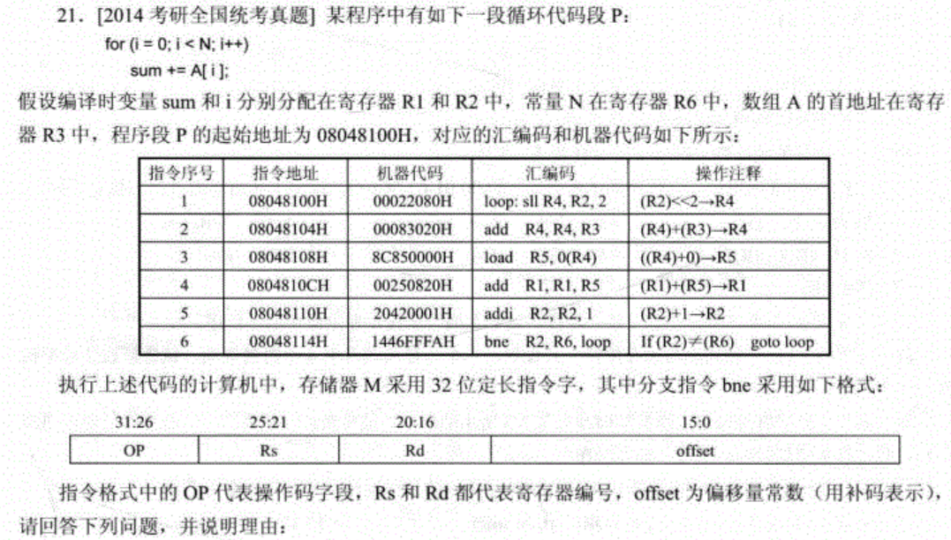
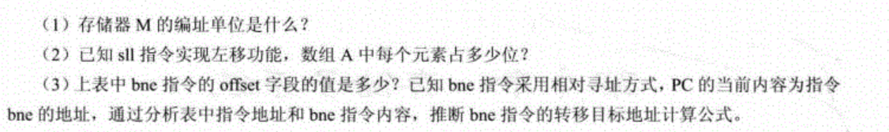

Slide 61
3.6 提升CPU性能的高新技术

Slide 62
3.6.1 流水技术
1.流水技术概念
将一重复的时序过程分解为若干子过程，每个子过程都可有效地在其专用功能段上与其它子过程同时执行，这种技术称为流水技术。
2.时-空图
从时间和空间两个方面描述流水线的工作过程，横坐标表示时间，纵坐标表示各流水段。

Slide 63
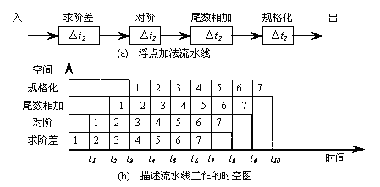
图1 流水线技术原理

Slide 64
3.流水线的特点
流水线的子过程称为流水线的“级”或“段”，段的数目称为流水线的“流水深度”。
每个子过程由专用的功能段实现，各功能段的时间应基本相等，通常为1个时钟周期（1拍）。
流水线需要经过一定的通过时间才能稳定,流水技术适合于大量重复的时序过程。

Slide 65
4.典型的流水线介绍
（1）静态流水线和动态流水线
按同一时间内流水段的连接方式划分
静态流水线：指在同一时间内，流水线的各段只能按同一种功能的连接方式工作。
例如：TI ASC的流水线
适合于处理一串相同的运算操作
动态流水线：指在同一时间内，当某些段正在实现某种运算时，另一些段却在实现另一种运算。

Slide 66
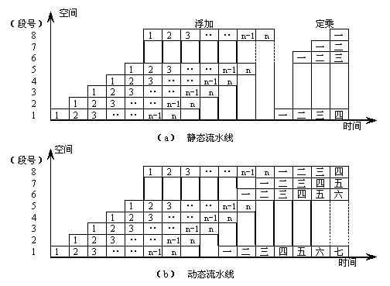
图 动、静态流水线时空图对比

Slide 67
5.超标量流水线和超流水线
超标量流水线
标量流水线：在每个时钟周期只发射1条指令，并要求每个时钟周期只从流水线流出一条指令的结果。
超标量流水线：是指在每个时钟周期向流水线发射多条指令，并能从流水线流出多个结果。

Slide 68
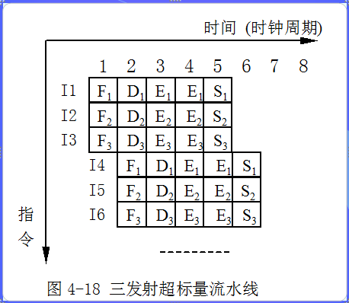

Slide 69
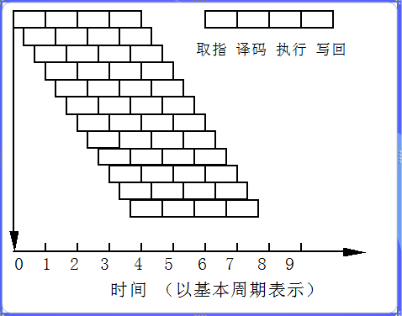
超流水线技术
超流水线：把完成一条指令的流水线细分成更多的流水线段。这样原时钟周期的几分之一的时间间隔就可以发射一条指令，并从流水线流出一个结果。

Slide 70
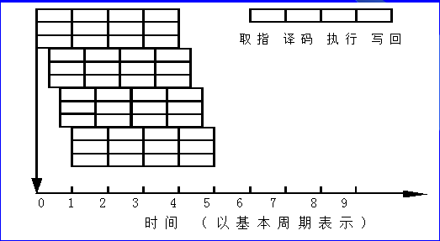
超流水线超标量处理技术
同时使用超流水线和超标量技术。
超标量的度为3，超流水线的度为3，超流水线超标量的度为9。

Slide 71
3.6.2 SMT与超线程
SMT（Simultaneous Multithreading）即同步多线程，指在一个时钟周期内CPU能够执行分别来自多个线程的指令的硬件多线程技术。
Intel 在2002年开发的HT（Hyper-threading）即超线程技术就是一种典型的SMT，首先运用于Xeon（至强）
实现了在一颗CPU上同时执行多个程序。

Slide 72
3.6.3 多核技术
多核处理器也成为片上多处理器，主要特征是在一个处理器芯片上集成多个完成内核。
1996年，斯坦福大学提出，但未发展起来。
1、发展多核的原因
通过提高主频、IPS的手段已无潜力；
2、多核的种类
原生多核，AMD Athlon 64 X2(速龙)
封装多核
<number>/12

Slide 73
4、多核的发展趋势
核的数量越来越多
技术更先进，如采用SMT等
集成GPU
工艺制程越来越小，已达10nm以下（采用了3D-三栅极技术）
国内首款多核处理器：
√中科院计算所“龙芯3A” (2009/原生4核/64位MIPS架构, RISC/65nm)
√国防科大“FT-1000/2000” (2013, 16核，40nm，2016年，64核，16nm)等。

Slide 76
(3)MOV R2,(PC)+
FT0:
M IR,
PC+1 PC
ST0:
PC MAR
ST1:
M MDR C
ST2:
PC+1 PC
ET0:
C R2
ET1:
PC MAR

Slide 77
(4) MOV –(SP),(R3)
FT0:
M IR,
PC+1 PC
ST0:
R3 MAR
ST1:
M MDR C
DT0:
SP-1 SP
、MAR
ET0:
C MDR
ET1:
MDR M
ET2:
PC MAR

Slide 78
(5) ADD R1,X(R0)
FT0:
M IR,
PC+1 PC
ST0:
PC MAR
ST1:
M MDR C
ST2:
PC+1 PC
ST3:
C+R₀ MAR
ST4:
M MDR C
ET0:
C+R1 R1
ET1:
PC MAR

Slide 79
(6) SUB (R1)+,(R2)
FT0:
M IR,
PC+1 PC
ST0:
R2 MAR
ST1:
M MDR C
DT0:
R1 MAR
DT1:
M MDR D
DT2:
R1+1 R1
ET0:
C-D MDR
ET1:
MDR M
ET2:
PC MAR

Slide 80
(10) INC X(PC)
FT0:
M IR,
PC+1 PC
DT0:
PC MAR
DT1:
M MDR D
DT2:
PC+D MAR
DT3:
M MDR D
DT4:
PC+1 PC
ET0:
D+1 MDR
ET1:
MDR M
ET2:
PC MAR

